Slide 1
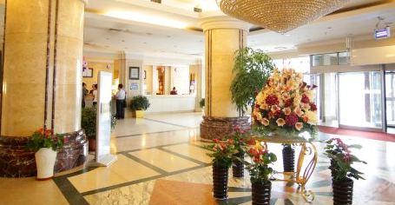
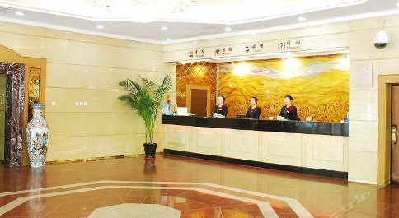
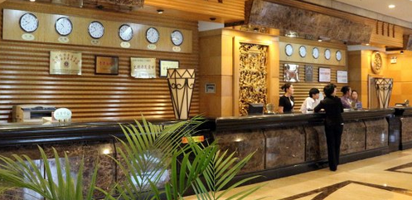
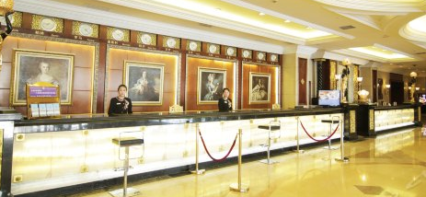
상우대주점 ★★★★
호텔
로비
트윈룸
욕실
조식당
한/중문명 | 연길상우대주점/延边乾元翔宇大酒店 |  | 영문명 |  | Yanbian Xiangyu Hotel
호텔소개 | 2001년에 오픈한 연길상우대주점은 오락, 숙박, 음식이 일체화된 호텔로서 교통이 편리하고 깨끗하고 안전합니다. 연길록원호텔은 총 12층으로 이루어졌으며 총 156개의 다양한 타입의 룸을 보유하고 있습니다.
부대시설 | 세미나실, 비즈니스센터,레스토랑,주차장,로비 &룸 WIFI
객실서비스 | 인터넷,전화기,냉장고,드라이기,에어컨
방/방사이 | 10층이하+8방번호,10층이상 방번호 (프론트:2) |  | 조식당
전화번호 | 0433-2907070 |  | 팩스번호 | 0433-2907075
객실수 | 156개 룸 | 층수 | 12층 | 교통
한글주소 |  |  | 중문주소 | 延边延吉市公园路62号
홈페이지 | http://5045.hotel.cthy.com/

